Slide 1

YAZEM CHATBOT GÖREVİ
Hasan tenli

Slide 2
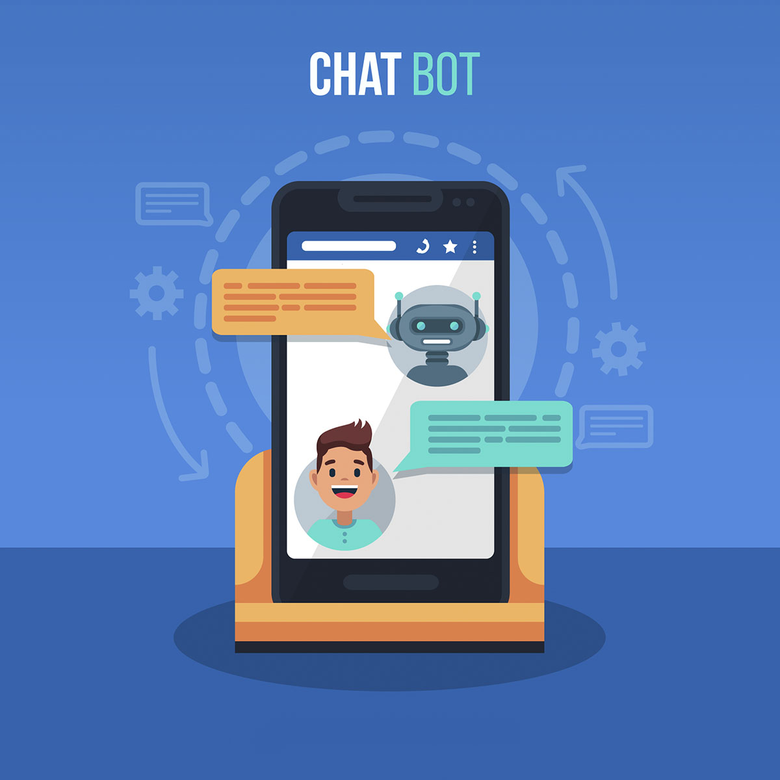
CHATBOT NEDİR?
Chatbotlar, kullanıcıların dijital ortamda mesajlaşma yoluyla bir insan ile yazışır gibi iletişim kurdukları ve bir konuda bilgi alma, işlem yapma gibi çeşitli amaçlarla kullandıkları sohbet robotları. Bir chatbot kullanarak pizza sipariş etmek, sinema bileti almak, uçuş için check-in yapmak, hesap bakiyesi öğrenmek mümkün.

Slide 3

CHATBOT KULLANIM ALANLARI
Chatbotlar, bir web sitesinin menüsünde kendi kendinize aradığınız bir bilgiyi size, sohbet ederken anında getirebilir veya web sitelerini, mobil uygulamaları, canlı destek veya çağrı merkezini kullanarak yaptığınız işlemleri gerçekleştirebilir. Buradaki temel fark, kullanıcının yapmak istediği şeyi diyalog kurarak yapmasıdır. Bilgi veren, işlem yapan, kullanıcıya tavsiyelerde bulunan çok farklı türlerde chatbotlar bugün kullanıcıların hayatına girmiş durumda.

Slide 4
CHATBOT TÜRLERİ
1. Menü / kelime bazlı chatbotlar: Bu tür chatbotlarda, bir yapay zeka teknolojisinden söz etmek mümkün değil. Kullanıcı mevcut menü ve butonlardan seçimler yaparak veya bazı ifadeler yazarak ilerliyor. Ön yüzde menü ve butonlar, arka tarafta da daha çok IVR sistemlerinde gördüğümüz karar ağaçları kullanılıyor. Sistem, yazılan ifadelerdeki bazı kelimeleri tanıyıp, bir yanıt ile eşleştirmeye çalışıyor. Bu tür chatbotlar, kısıtlı sayıda ve türde soruyu yanıtlayabiliyor. Ancak menu / kelime bazlı chatbotlar, yazılan ifadeyi bir bütün olarak anlamlandırmada yetersiz kalıyor. Kelimelerin yanlış yazımında kullanıcıyı doğru yönlendirebilmek için olası tüm yanlış yazımların sisteme tanıtılması gerekiyor. Çok basit soru-cevap chatbotlarında kullanılabilirler ancak karmaşık durumlarda ihtiyacı karşılayamazlar.Bir örnekle açıklamak gerekirse, yazılımda € / TL oranının tanımlanmış olduğunu varsayalım. Menü / kelime bazlı bir chatbota kullanıcı “100 dolar kaç euro? sorusunu sorduğunda, chatbot “euro” kelimesini tanıyarak 100 TL’nin euro karşılığını verir, ifdaenin gerçekten ne sorduğunu anlayamaz.

Slide 5
CHATBOT TÜRLERİ-2
2. İfade bazlı chatbotlar: Bu tür chatbotlarda bir NLP (Doğal dil işleme) ve makine öğrenmesi teknolojisinden söz etmek mümkün. Chatbot, kullanıcının yazdığı ifadeyi bir bütün olarak tanıyor ve anlamlandırıyor. Ancak diyalog devam ettiğinde, diyaloğu başından beri izleyip bağlama uygun cevaplar veremiyor. Kur dönüşümleri ile ilgili örnek soru üzerinden devam edecek olursak, bu tür bir chatbot “100 dolar kaç euro?” sorunu bir ifade olarak anlıyor, ancak ardından sorulan “Peki, kaç pound?” sorusunu anlamada yetersiz kalıyor. Çünkü bu noktada diyaloğu başından itibaren izleme ve bağlama uygun şekilde sürdürebilme yetkinliği devreye giriyor.

Slide 6
CHATBOT TÜRLERİ-3
3. Diyalog bazlı chatbotlar: Bu tür chatbotlar da yapay zeka tabanlı chatbotlar ve NLP (Doğal dil işleme) ve makine öğrenmesi / derin öğrenme teknolojilerini kullanarak geliştiriliyorlar. Diyalog bazlı chatbotlar kelime veya ifade tabanlı bir anlayışla sınırlı kalmıyor, yazılan ifadeyi anlamlandırabildikleri gibi, diyaloğun akışını takip edip, bu kışa uygun cevaplar da verebiliyorlar. Aynı örneği bir de diyalog bazlı chatbot ile denersek, “100 dolar kaç euro?” sorusunu ifade olarak anlayıp cevap verir, ardından sorulan “Peki kaç pound?” sorusunda neden bahsedildiğini, nasıl bir kur dönüştürme işlemi yapacağını anlar ve doğru yanıt verir.

Slide 7
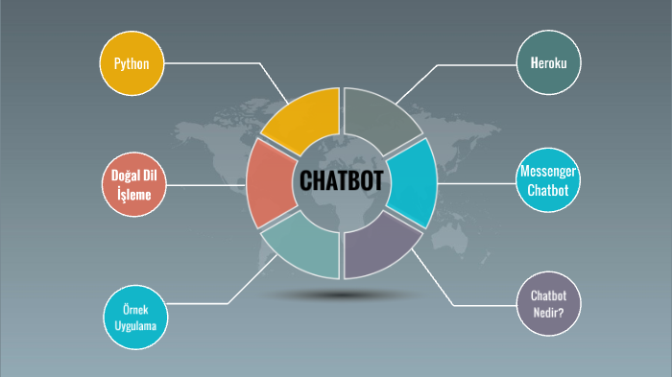

Slide 8
Yaklaşımınızı yansıtan en iyi alıntı… “Öğrenmeye başladıkça ölmeye başlarsın.”
- Albert einstein

